Slide 1
Автоматы Мура и Мили: Основы и Применения
Реферат подготовил студент группы БСТ2502 Кочкин Иван Владми

Slide 2
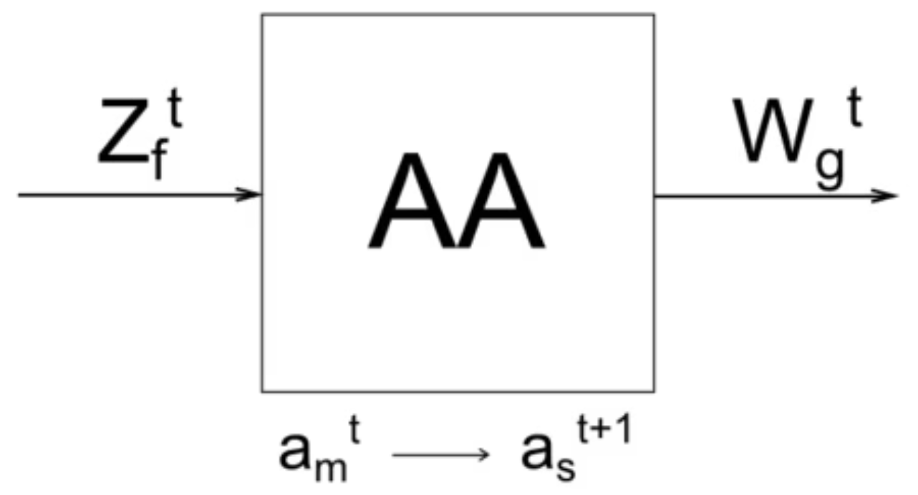
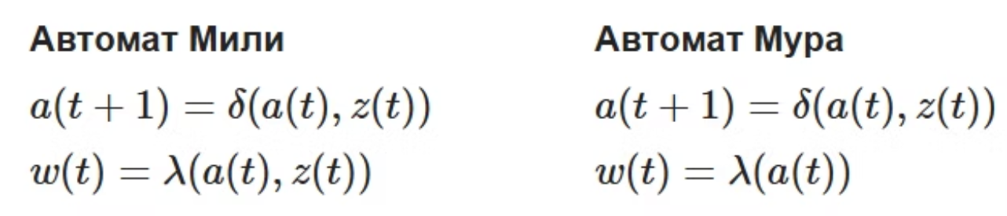
Что такое конечный автомат?
Состоит из
Состояний \{a_1, \dots, a_m, \dots, a_M\}
Входов \{z_1, \dots, z_f, \dots, z_F\}
Выходов \{w_1, \dots, w_g, \dots, w_G\}
Функции переходов \lambda() определяют следующее состояние
Функции выходов \delta() определяют генерируемые сигналы
Начальное состояние a(0) определяет точку входа в систему

Slide 3
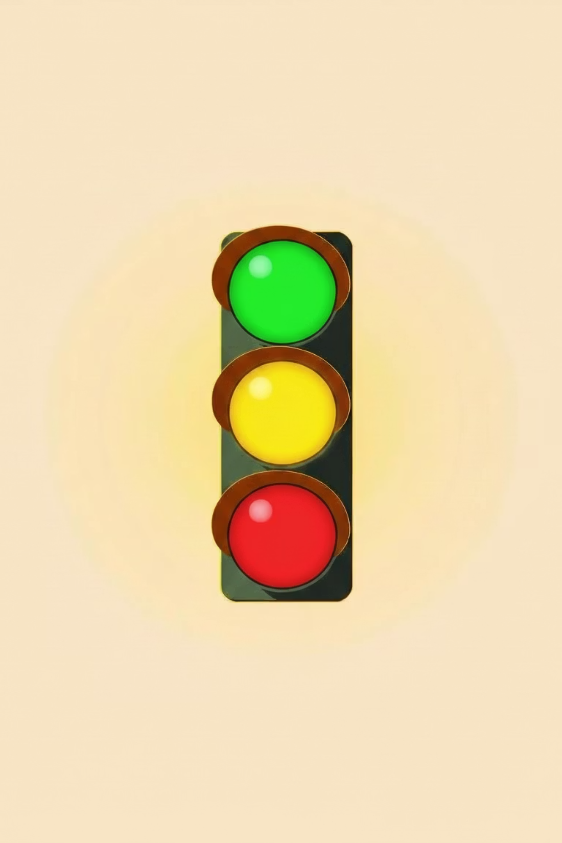

Автомат Мура: Выход зависит только от состояния
Стабильность Выхода
Задержка в Один Такт
Выходной сигнал определяется исключительно текущим состоянием автомата. Это обеспечивает предсказуемость и отсутствие мгновенных изменений.
Изменения выхода происходят только после перехода в новое состояние, обычно с задержкой в один такт, что делает его идеальным для синхронных систем.
Пример: Светофор
Классический пример — светофор, где сигнал (зеленый, желтый, красный) зависит только от текущего состояния светофора, а не от мгновенных входных сигналов.

Slide 4

Автомат Мили: Выход зависит от состояния и входа
Автомат Мили, названный в честь Джорджа Мили, реагирует на изменения входов моментально. Его выходной сигнал формируется на основе как текущего состояния, так и активного входного сигнала.
Мгновенная Реакция: Выходы генерируются на переходах, что позволяет быстро реагировать на внешние воздействия.
Выходы на Переходах: В отличие от Мура, где выходы ассоциированы с состояниями, у Мили они привязаны к самим переходам между состояниями.
Пример: Торговый Автомат: Торговый автомат, выдающий товар при нажатии кнопки и наличии монет, является отличным примером автомата Мили.

Slide 5
Ключевые Отличия Автоматов Мура и Мили
Зависимость Выхода
Местоположение Выхода
У Мура выход зависит только от текущего состояния, тогда как у Мили — от состояния и входа.
Выходы Мура ассоциированы с состояниями, а выходы Мили — с переходами между состояниями.
Задержка Реакции
Преобразования
Мили обеспечивает мгновенную реакцию, в то время как у Мура выход задерживается на один такт.
Любой автомат Мили может быть преобразован в эквивалентный автомат Мура, и наоборот, с некоторыми изменениями в структуре.

Slide 6
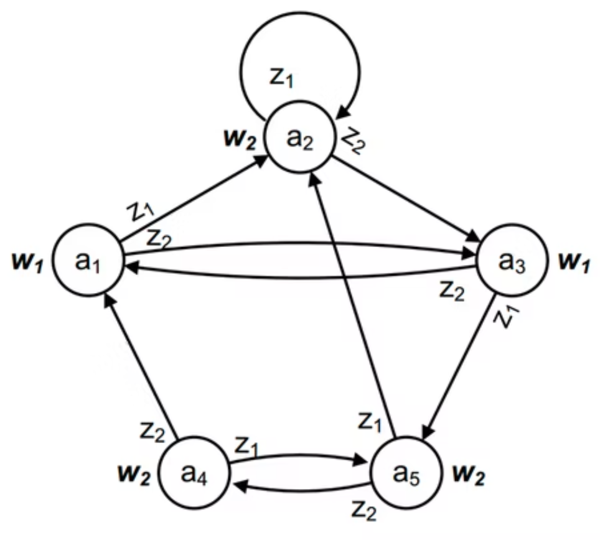
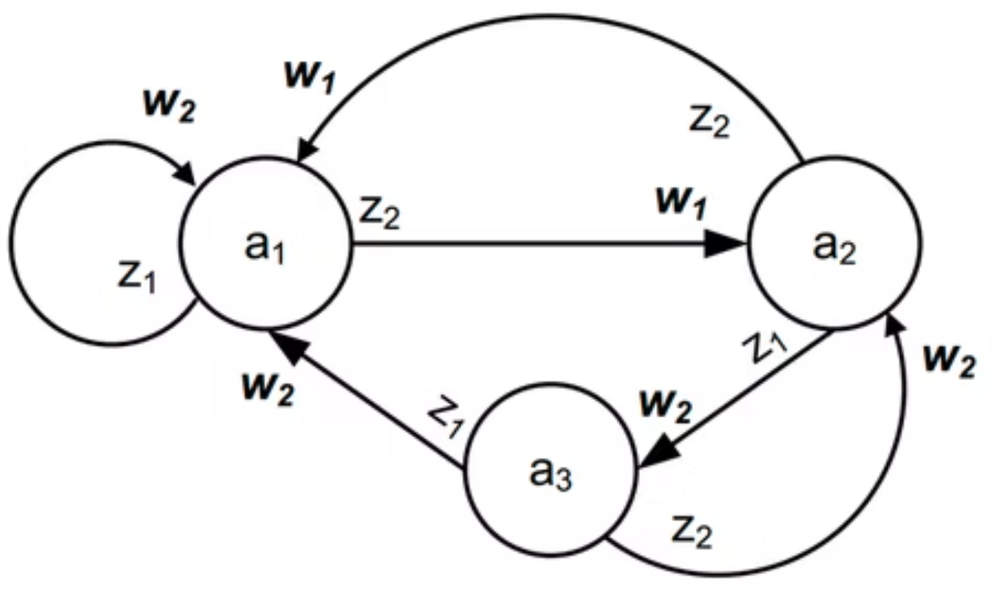
Графическое Представление
Автомат Мура
Автомат Мили
В графовом представлении автомата Мура, состояния изображаются как вершины (круги), внутри которых указываются соответствующие выходные сигналы. Переходы между состояниями обозначаются стрелками, маркированными входными сигналами, вызывающими эти переходы.
Для автомата Мили выходные сигналы ассоциируются непосредственно с переходами (стрелками) между состояниями. На каждом ребре указывается пара "вход/выход", что подчеркивает зависимость выхода не только от текущего состояния, но и от текущего входного сигнала.

Slide 7
Пример: Автомат, регулирующий пешеходный переход (Мура)
01
02
03
Исходное Состояние
Запрос Пешехода
Переключение на Желтый
Зеленый свет для транспорта, красный для пешеходов. Движение автомобилей разрешено.
Пешеход нажимает кнопку вызова. Автомат регистрирует запрос, но не меняет состояние немедленно.
После определенного тайм-аута или завершения цикла движения транспорта, светофор переключается на желтый для автомобилей.
04
05
Зеленый для Пешеходов
Возврат к Исходному
Красный для транспорта, зеленый для пешеходов. Выходной сигнал (комбинация цветов светофора) полностью определяется этим новым состоянием.
Через заданное время светофор возвращается в исходное состояние, обеспечивая плавное и безопасное регулирование движения.

Slide 8
Применение в Цифровой Технике и Программировании
ПЛИС и Микроконтроллеры
Робототехника и АСУ
Разработка ПО
Автоматы Мура и Мили являются основой для проектирования аппаратных блоков в программируемых логических интегральных схемах (ПЛИС) и микроконтроллерах
В робототехнике и автоматизированных системах управления (АСУ) используются для моделирования поведения роботов и управляющих систем
В программном обеспечении конечные автоматы применяются для парсинга, управления состояниями пользовательских интерфейсов и реализации протоколов связи

Slide 9

Заключение: Выбор Автомата для Задачи
1
Автомат Мили
Идеален для сценариев, где требуется мгновенная реакция на входные сигналы и минимальная задержка вывода. Например, для высокоскоростных протоколов связи или интерактивных систем.
2
Автомат Мура
Предпочтителен для систем, где важна стабильность выходных сигналов и простота описания логики, например, в синхронных цифровых схемах или системах управления с четкими фазами.

